Slide 1

MĨ THUẬT LỚP 3
Trường: Tiểu học Hiệp Hoà
Giáo viên: Nguyễn Thị Hồng Vân
Lớp: 3
Năm học: 2022-2023

Slide 2






UBND HUYỆN VĨNH BẢO
TRƯỜNG TIỂU HỌC HIỆP HOÀ
CHÀO MỪNG CÁC THẦY CÔ GIÁO
VỀ DỰ GIỜ GVG CẤP THÀNH PHỐ
MÔN MĨ THUẬT 3
Giáo viên: Nguyễn Thị Hồng Vân
Năm học: 2022 -2023

Slide 3
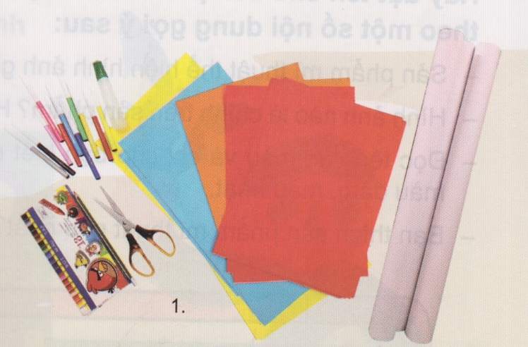
*ĐỒ DÙNG:

Slide 4




KHỞI ĐỘNG

Slide 5

*KHỞI ĐỘNG

Slide 6

Thứ năm ngày tháng 11 năm 2022
Mĩ thuật
CHỦ ĐỀ 6: BIẾT ƠN THẦY CÔ (Tiết 1)
*YÊU CẦU CẦN ĐẠT
Chọn được hình ảnh và tạo được bức tranh có chủ đề về thầy cô.
Tạo được sản phẩm mĩ thuật báo tường sử dụng trong ngày 20 – 11.

Slide 7
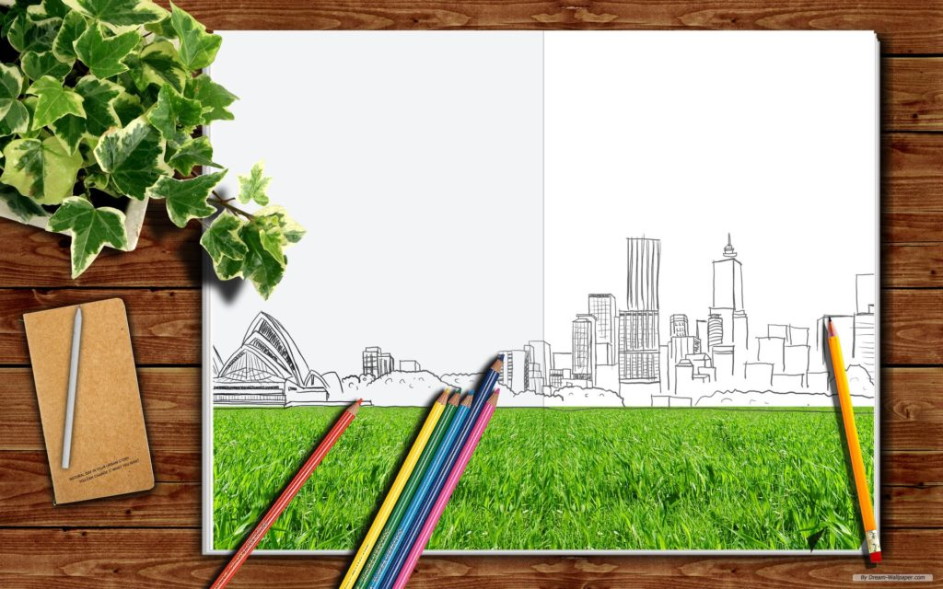

Hoạt động 1: Quan sát
*Tìm hiểu về thầy cô giáo của chúng em.

Slide 8

+ Em hãy kể các công việc của thầy cô ở trường?
+ Ngoài những công việc của thầy cô, các em vừa quan sát trong SGK . Em có thể kể thêm các công việc khác nữa không?
+ Em sẽ chọn những hình ảnh nào về thầy cô để tạo sản phẩm mĩ thuật của mình?

Slide 9
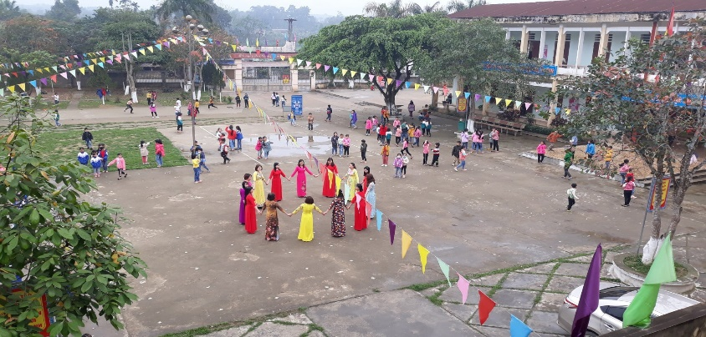
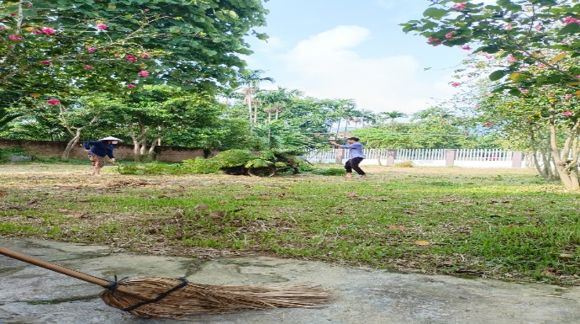
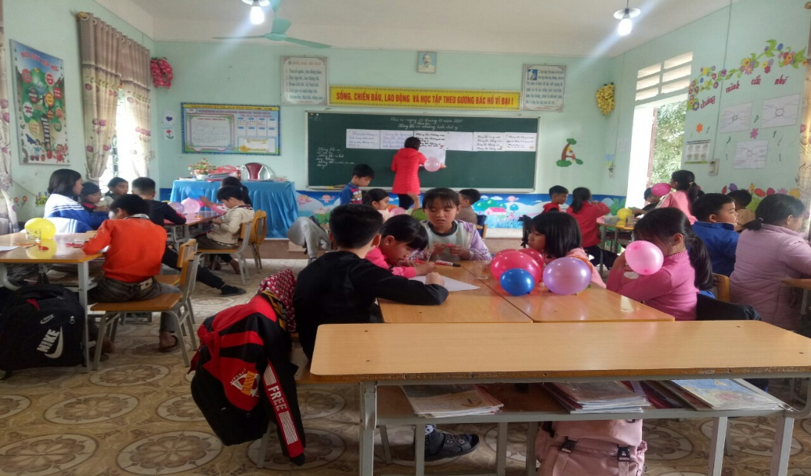
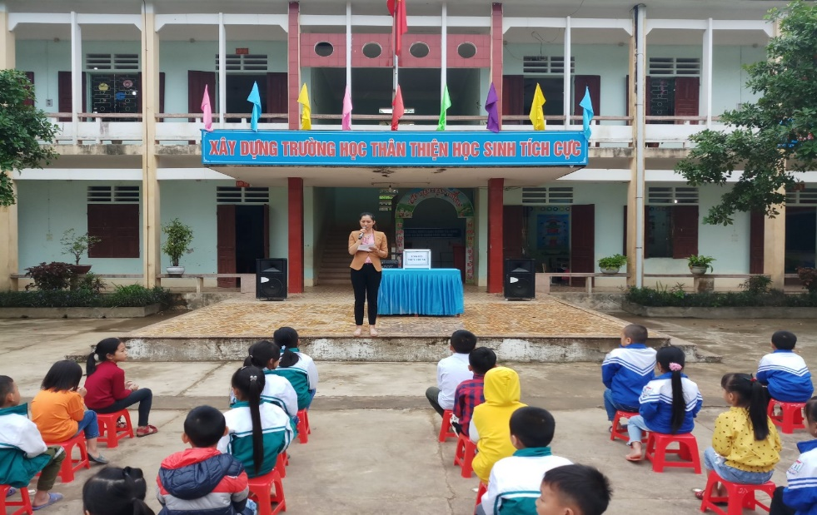

Slide 10
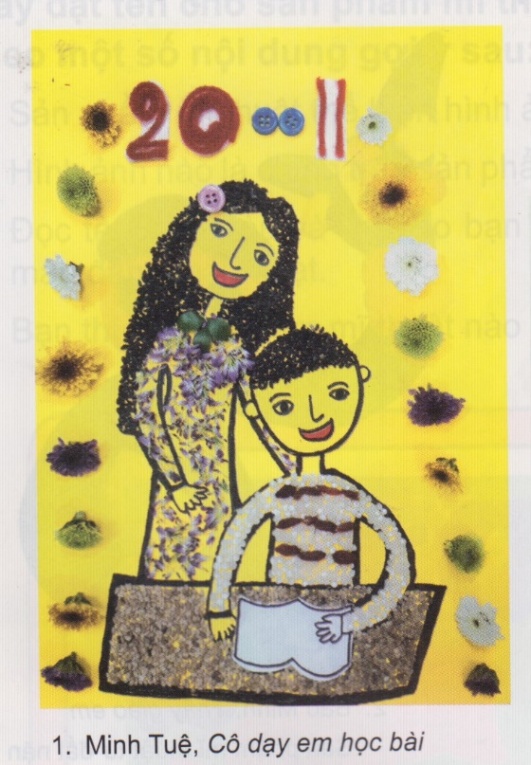
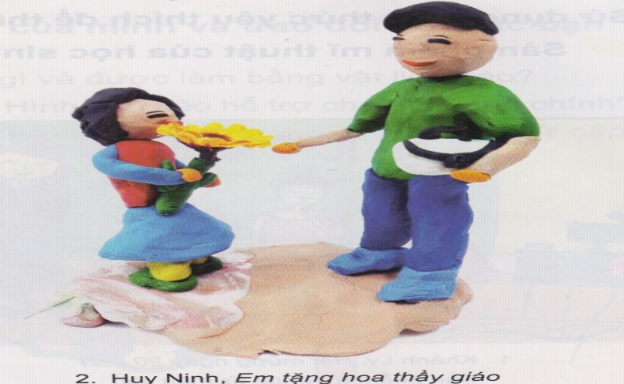
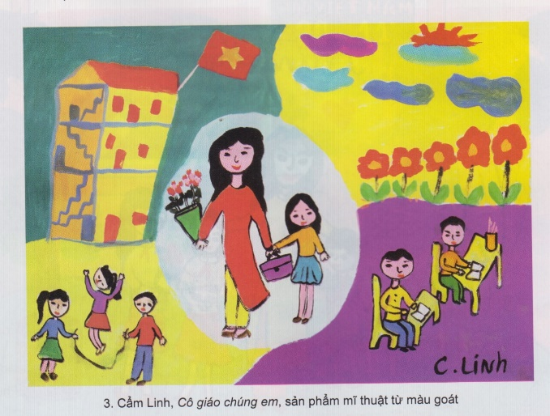
*SẢN PHẨM MĨ THUẬT VỀ CHỦ ĐỀ “BIẾT ƠN THẦY CÔ”
+ Em hãy cho biết các yếu tố: màu cơ bản, màu thứ cấp, màu đậm, màu nhạt trong từng sản phẩm?
+ Em có nhận xét gì về màu sắc, bố cục trong các sản phẩm mĩ thuật?

Slide 11


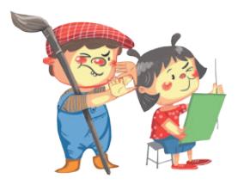
Cách thể hiện

Slide 12
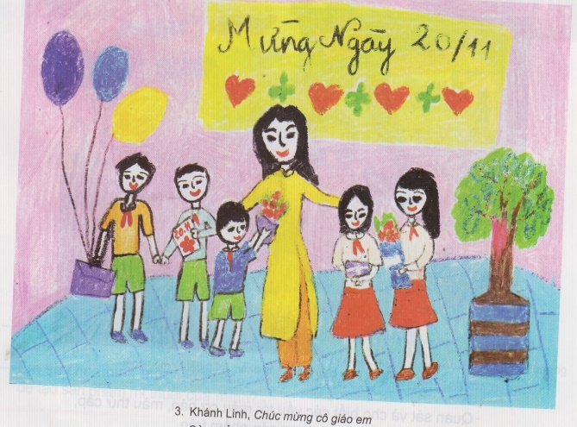
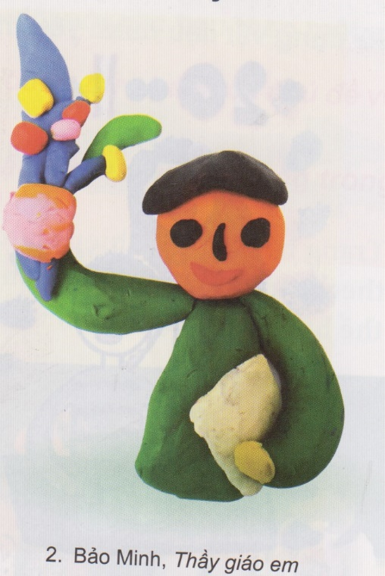
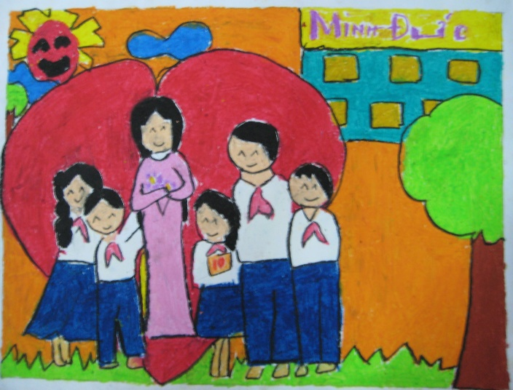
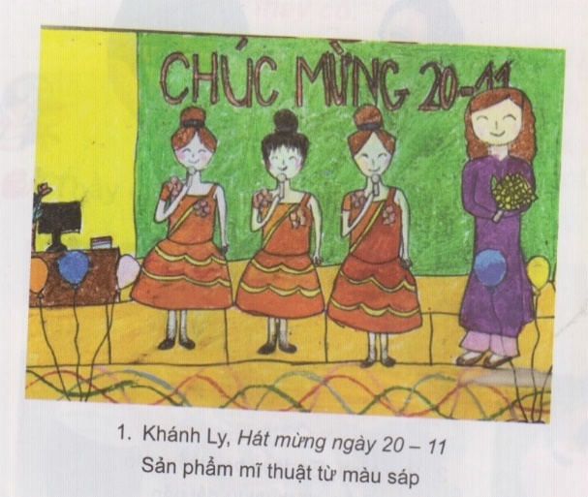
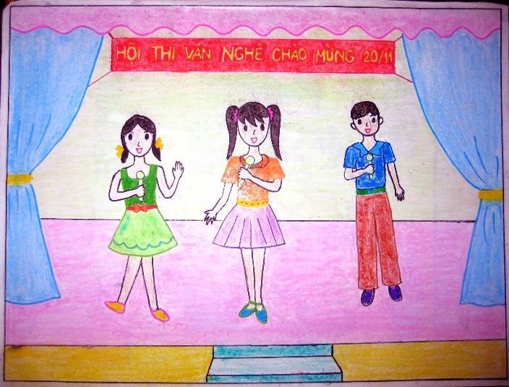
*SẢN PHẨM MĨ THUẬT VỀ CHỦ ĐỀ “BIẾT ƠN THẦY CÔ”

Slide 13
Hoạt động 2: Thể hiện
+ Em sẽ lựa chọn hình ảnh nào để thể hiện ý tưởng về thầy cô?
+ Em sử dụng vật liệu gì để tạo sản phẩm của mình?
*Sử dụng hình thức yêu thích để thể hiện hình ảnh về thầy, cô giáo.

Slide 14
Trưng bày, nhận xét

Slide 15









*Dặn dò
Các em bảo quản sản phẩm cẩn thận.
Để tiết sau hoàn thành và nhận xét.
?
+ GV: Các nhạc sĩ đã sáng tác những bài hát rất hay ca ngợi mái trường mến yêu và bên cạnh đó các học sĩ cũng vẽ rất nhiều tranh nhà trường, Hôm nay thày cùng các em tìm hiểu sẽ tìm hiểu chủ đề 5

Slide 16






GIỜ HỌC ĐẾN ĐÂY LÀ HẾT.
KÍNH CHÚC CÁC THẦY CÔ GIÁO MẠNH KHỎE
CHÚC CÁC EM CHĂM NGOAN HỌC TỐT, HẸN GẶP LẠI CÁC EM GIỜ HỌC SAU
GIỜ HỌC ĐẾN ĐÂY LÀ HẾT.
CÔ CHÀO CÁC EM, HẸN GẶP LẠI CÁC EM GIỜ HỌC SAU

Slide 17
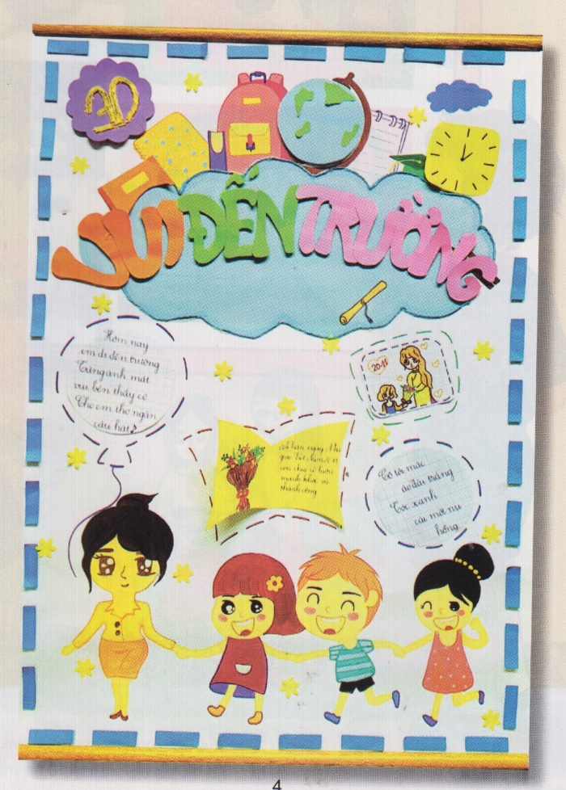

Slide 18
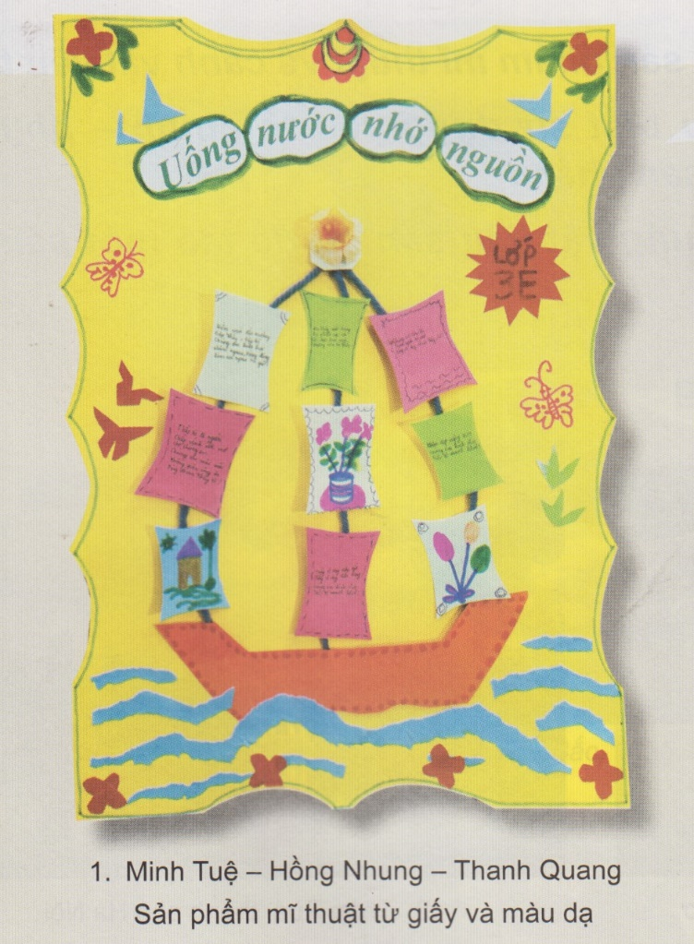
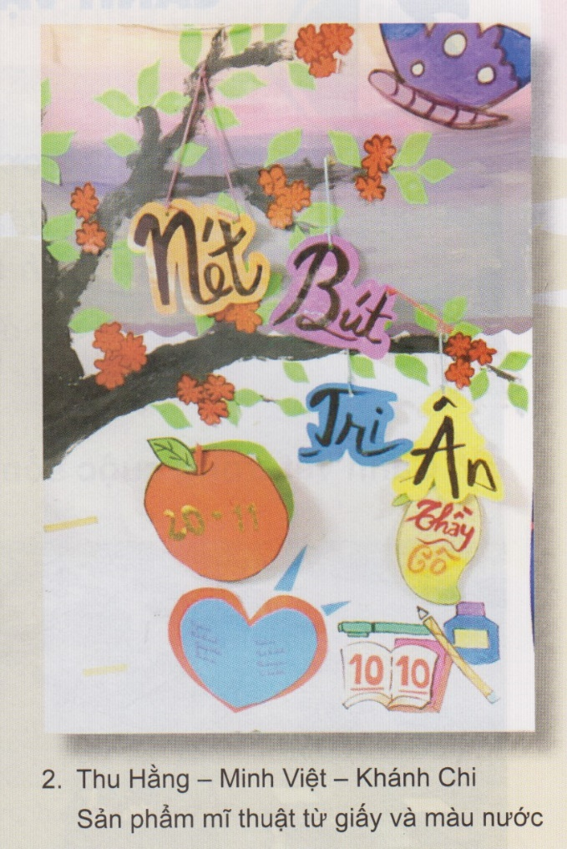

Slide 19

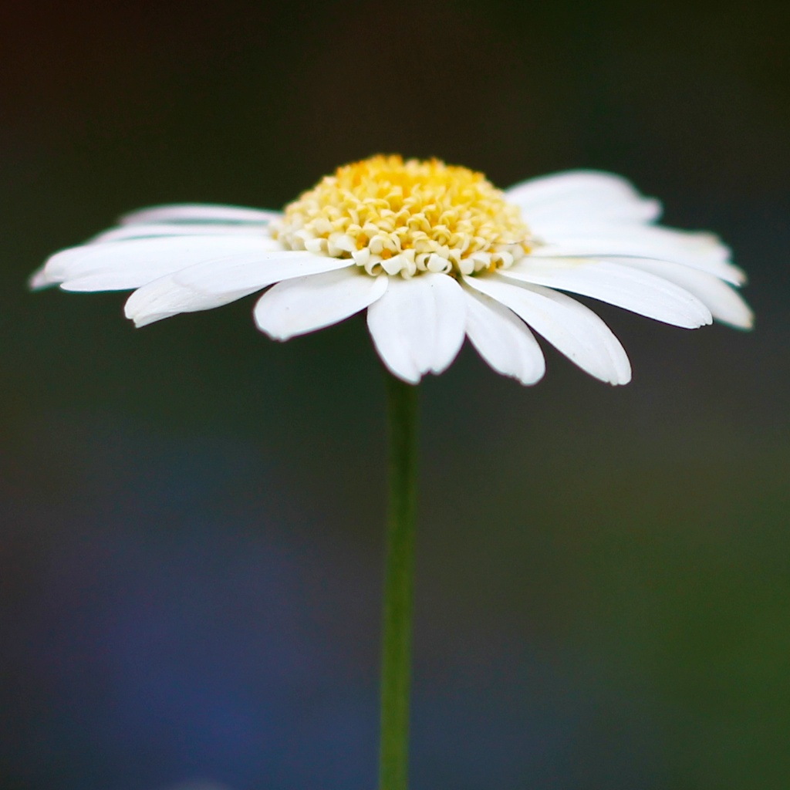
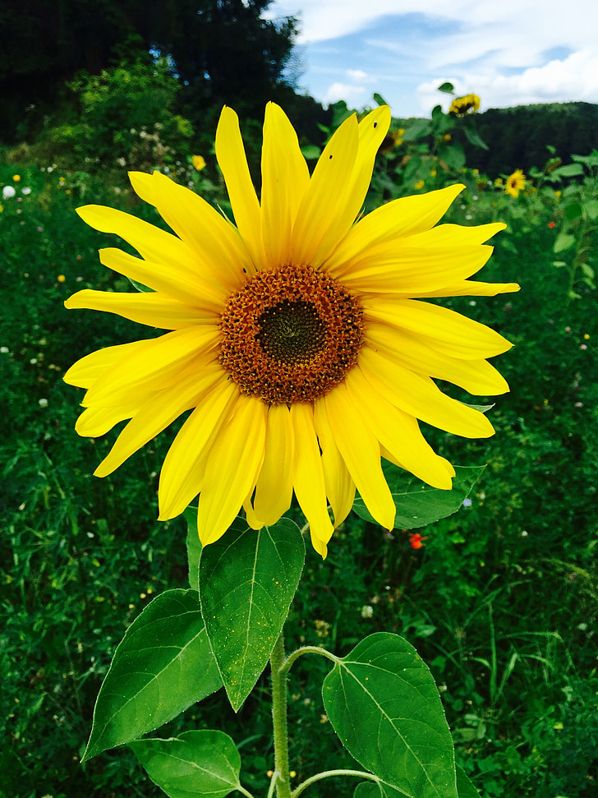
This Photo by Unknown Author is licensed under CC BY-SA-NC
This Photo by Unknown Author is licensed under CC BY-SA-NC

Slide 20



